Slide 1
LLM inference on SageMaker
梁宇辉 GCR ML SSA

Slide 2
议程
LLM推理面临的挑战
SageMaker 对LLM推理提供的能力
LLM推理时与速度和吞吐量相关的因素分析
Take away

Slide 3



LLM推理面临的挑战
复杂性
性能
成本
模型体量大
模型并行
模型 serving
基础设施设置
模型编译
模型压缩
延迟
吞吐量
可用性
模型编译
模型托管成本
运营开销
待部署和管理的模型数量

Slide 4

SageMaker 对LLM推理提供的能力
多个流行的LLM推理框架的支持（HF-TGI，vllm，LMI）
LMI支持三种不同的推理引擎: HF accelerate, deepspeed, fastertransformer
LMI利用内置的S5cmd命令可以快速的下载大模型
支持流式生成新的token
LMI中的deepspeed推理引擎支持bf16模型：开源deepspeed推理版本不支持bf16模型
支持paged attention（HF-TGI，LMI，vllm），flash-attention（HF-TGI，LMI）
支持dynamic batch（LMI）和rolling batch（ LMI，TGI，vllm ）
Notes:
Paged attention：
实现在非连续的GPU显存空间中存储连续的 key 和 value 。
更有效的GPU显存效率，更高的吞吐量。
flash-attention V1：
矩阵切为小块来计算，在后向传递中重新计算注意力，将所有注意力操作融合到CUDA内核中；
支持最高128个head；
flash-attention V2：
更少的非矩阵乘法 ，更好的并行化（支持sequence并行）；
减少了GPU内部计算模块之间的同步和通信量，减少了对共享内存的读写；
支持最高256个head；
支持MQA和GQA；

Slide 5
LLM推理时与速度和吞吐量相关的因素分析
模型本身相关：
Model size
模型结构
量化方法
KV cache
硬件相关：
GPU实例类型
GPU实例数量
推理时的模型并行度:
Inference framework：
HF-TGI，LMI，vllm

Slide 6
Continue…..
Generation配置/参数相关：
Token相关：
length of input tokens
length of output new token
Batch相关：
Batch size
Client side batch
Server side batch:
Dynamic batch
Rolling batch/continuous batch

Slide 7
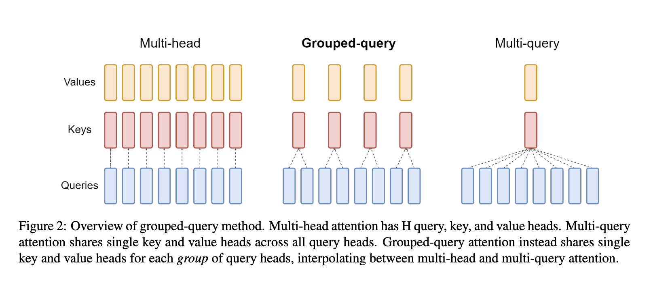
模型本身相关
Model size：
参数个数：
量级：7B，13B，30B，70B，100B+
参数类型/ dtype：
fp32，bf16，fp16, int8
模型结构：
sparse transformer
MQA
GQA (比如llama2-70b)
num_attention_heads
num_key_value_heads

Slide 8
Continue….
量化方法（初衷是节省显存）：
gptq
bitandbytes
关注点：生成效果，生成速度
bitandbytes的推理速度比fp16/bf16的速度慢。
gptq的推理速度是否会比fp16/bf16慢，最好实际测试。
来自gptq论文：In terms of limitations, our method currently does not provide speedups for the actual multiplications, due to the lack of hardware support for mixed-precision operands (e.g. FP16 x INT4) on mainstream architectures。
Autogptq: GPTQ drastically reduces the memory requirements to run LLMs, while the inference latency is on par with FP16 inference (from HF).
KV cache：
目的：缓存当前step可重复利用的计算结果，下一个step计算时直接读取缓存结果。
Inference的时候一定要enable KV cache。
use_cache参数设置为True
Notes:
https://arxiv.org/pdf/2210.17323.pdf

Slide 9
硬件相关
GPU实例的类型：
SageMaker中对于LLM常用的推理机型：g5系列
中国区没有g5：
替换机型是g4dn（便宜但是速度慢）和p3（贵但是速度快）
如何根据LLM的model size来估算推理需要的至少的显存？
与model size，量化方法以及total sequence token length有关。
完整的估算公式可以参考：
https://docs.aws.amazon.com/sagemaker/latest/dg/large-model-inference-choosing-instance-types.html

Slide 10
Continue….
GPU实例的数量：
数量如何估算？（使用SageMaker real-time endpoint推理实例对LLM部署的成本估算）：
针对具体业务场景的客户端侧的QPS（平峰期），对于指定的LLM模型，可以根据单个最耗时的样本需要的显存/显卡的数量，以及该样本纯推理需要的时间来估算。
举个例子：简单起见，我们这里假设单个最耗时的样本可以用单卡来推理，且业务侧所有客户端总的QPS是100，单个样本单卡处理是6s（这里我们不考虑client side batch）：
如果没有使用server side batch，且不希望请求排队带来的高延迟，那么需要100×6张卡来处理：
在使用server side batch的情况下，如何估算需要大致多少GPU来承载这样的QPS（前提是batch后带来的latency业务侧可以接受）？
我个人总结的公式---------- (总的QPS * 单卡单样本处理时间）* 实际batch处理相对于单样本处理的时间倍数 / (server侧实际平均聚合batch size)。
Autoscaling实例到可以serving request的整个时间：

Slide 11
推理时的模型并行度
如何选择TP （Tensor并行）or PP（pipeline并行）？
TP/PP degree的设定：
并不是越大越好。
测试的上下文：LMI inference_image_uri “763104351884.dkr.ecr.us-east-1.amazonaws.com/djl-inference:0.21.0-deepspeed0.8.0-cu117”， llama-7b fp16，input token 750+，output new token 128
 | Model parallelism degree | Instance type | Batch size | Latency
Deepspeed | 1 | g5.2xlarge | 1 | 5.2
Deepspeed | 1 | g5.2xlarge | 4 | 7
Deepspeed | 1 | g5.2xlarge | 8 | 9.6
Deepspeed | 2 | g5.48xlarge | 1 | 5.2
Deepspeed | 2 | g5.48xlarge | 4 | 7
Deepspeed | 2 | g5.48xlarge | 8 | 9.6
Deepspeed | 8 | g5.48xlarge | 1 | 5.2
Deepspeed | 8 | g5.48xlarge | 4 | 7
Deepspeed | 8 | g5.48xlarge | 8 | 9.6

Slide 12
Inference framework
HF-TGI (支持flash-attention, paged attention)
Paged attention：
实现在非连续的GPU显存空间中存储连续的 key 和 value 。
更有效的GPU显存效率，更高的吞吐量。
flash-attention V1：
矩阵切为小块来计算，在后向传递中重新计算注意力，将所有注意力操作融合到CUDA内核中；
支持最高128个head；
flash-attention V2：
更少的非矩阵乘法 ，更好的并行化（支持sequence并行）；
减少了GPU内部计算模块之间的同步和通信量，减少了对共享内存的读写；
支持最高256个head；
支持MQA和GQA；
HF-TGI不支持min_length或者min_new_tokens这样的生成参数：
在性能对比的时候，一定要注意实际生成的new token数量是否一样。
Notes:
HF-TGI的参数可以参考： https://vilsonrodrigues.medium.com/serving-falcon-models-with-text-generation-inference-tgi-5f32005c663b
参考：https://www.philschmid.de/sagemaker-huggingface-llm

Slide 13
Continue…..
LMI (支持flash-attention, paged attention)：
针对llama1做了kernel优化；
支持常见的三种推理引擎：HF accelere（支持PP），deepspeed（支持TP），fastertransformer（支持TP和PP）
vllm（支持paged attention）
不支持min_length或者min_new_tokens这样的生成参数；
Vllm的最大优势是高吞吐量；
Other（Sagemaker Pytorch model容器，SageMaker triton容器，SageMaker Huggingface model容器）

Slide 14
Continue….
对比试验：
同样的上下文(input token是10，output new token是128，g5.24xlarge，TP是4，falcon-40b fp16) ，HF-TGI (11s) 比LMI 0.23 + deepspeed (21s) 快。
同样的上下文(input token是750+， output new token是128，g5.24xlarge，TP是4，llama1-13b fp16)，LMI 0.23 + deepspeed(2.85s)要比HF-TGI (5.5s) 快。
同样的上下文(TP 4, g5.24xlarge instance，input token 750+, output new token about 130，llama1-13b fp16)，batch size是1，vllm 0.1.1（4.5s）比LMI 0.23 + deepspeed（2.85）的速度慢；但是当batch size是8，vllm的推理耗时(7.6s)比LMI 0.23 + deepspeed要快（也就是vllm的吞吐比LMI 0.23 + deepspeed好）。

Slide 15
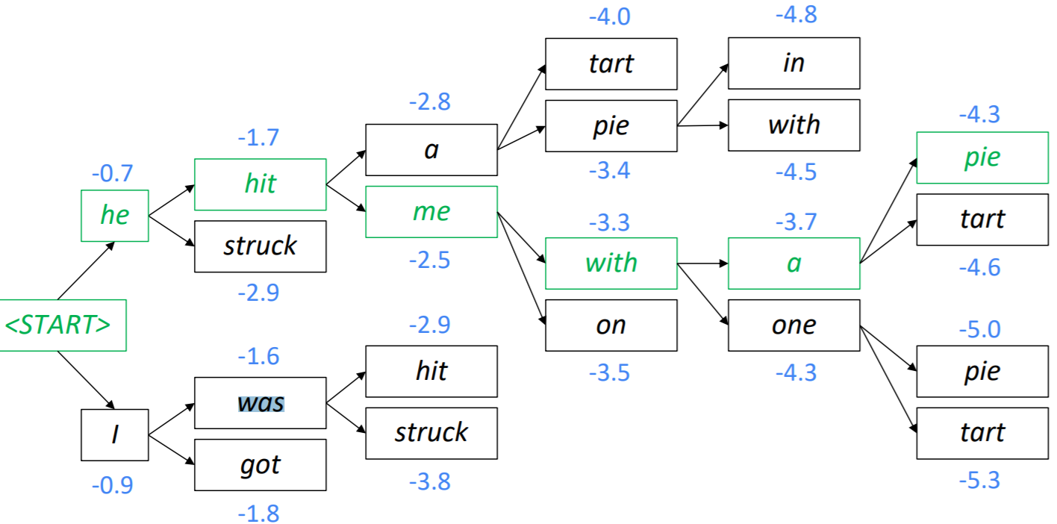
Generation配置/参数相关
Generation strategies/decoding strategies from HF：
确定性方法：
Greedy search（缺省）
Beam-search：
if num_beams>1 and do_sample=False
Notes:
关于对比搜索的解释参考：https://huggingface.co/blog/zh/introducing-csearch

Slide 16
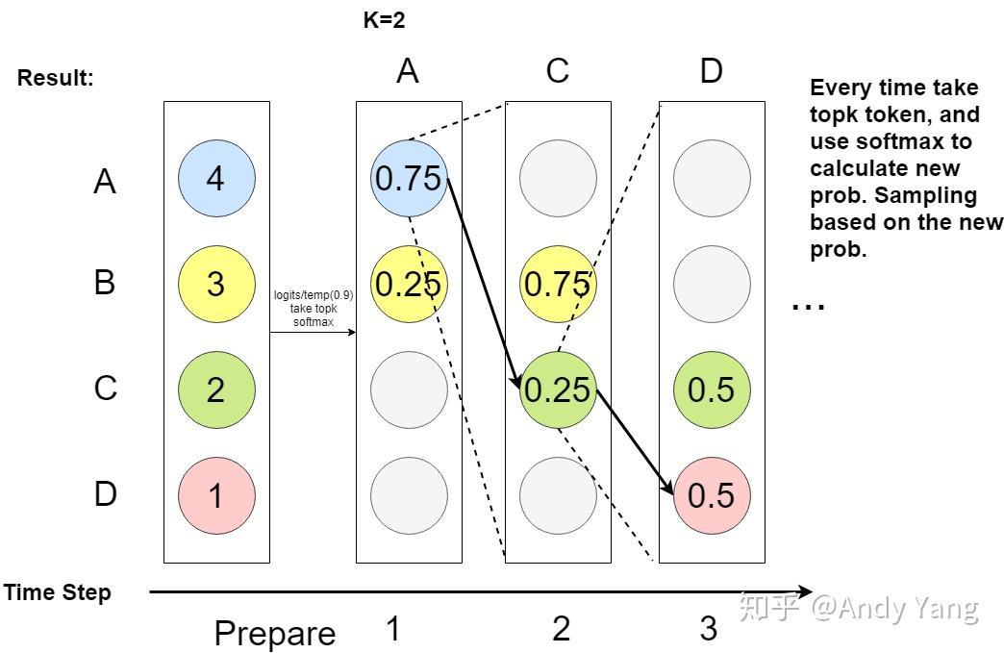
Continue…..
随机性方法（do_sample 为true）：
Multinomial sampling：
If do_sample=True and num_beams=1
TopK采样：
if top_k >1 and do_sample=True
Notes:
https://huggingface.co/blog/how-to-generate
https://zhuanlan.zhihu.com/p/80211911

Slide 17
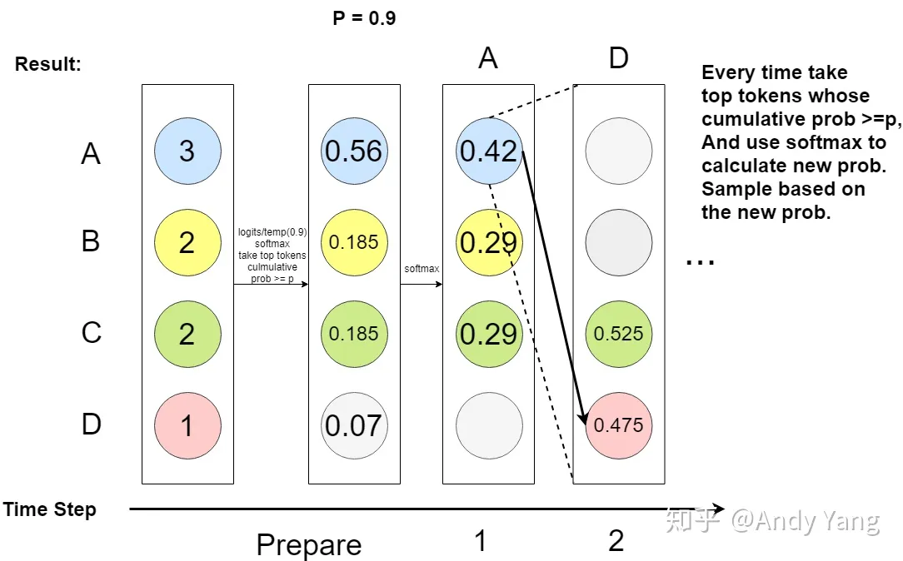
Continue…..
TopP采样：
if top_p <1 and top_k =0 and do_sample=True

Slide 18
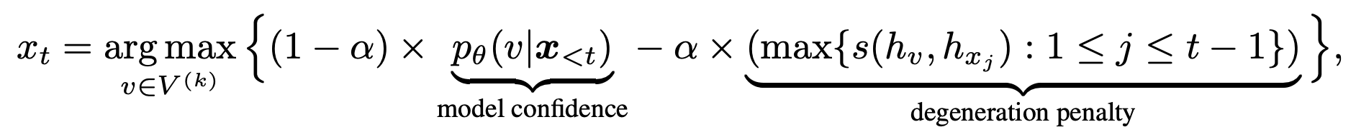
Continue….
Contrastive search（对比搜索，不需要采样，本质上是确定性的方法）：减少生成重复token的一种策略
if penalty_alpha>0 and top_k>1 （此top_k非前面的topk采样）
针对同一个input sequence返回多个结果:
num_return_sequences (from HF)
该参数只是针对采样方法和beam search有用；而greedy search和对比搜索方法只能返回一个sequence。
对于self-consistent的PE方法, 需要这样的多个reasoning path.

Slide 19
Token length相关
length of input tokens:
length of output new token:
对生成速度影响比length of input token要大。
实验（https://github.com/yuhuiaws/ML-study/blob/main/%E7%94%9F%E6%88%90%E5%BC%8FAI/LLM/Some%20experiments%20for%20llama%20model%20on%20SageMaker.pdf ）：
随着input token增加，相对来说，总的推理时间增加不快；
随着output new token增加，总的推理时间增加很快。

Slide 20
Continue….
对比试验：（LMI inference_image_uri "763104351884.dkr.ecr.us-east-1.amazonaws.com/djl-inference:0.21.0-deepspeed0.8.0-cu117"，llama1-7b fp16， output new token都是128，左图input token是750+，右图input token是10）
 | Model parallelism degree | Instance type | Batch size | Latency
HF accelerate | 1 | g4dn.2xlarge | 1 | 7.8
HF accelerate | 1 | g4dn.2xlarge | 2 | 8.4
Deepspeed | 1 | g4dn.2xlarge | 1 | 7.6
Deepspeed | 1 | g4dn.2xlarge | 4 | 8.5
Deepspeed | 1 | g4dn.2xlarge | 8 | 8.9
Deepspeed | 1 | g5.2xlarge | 1 | 4.5
Deepspeed | 1 | g5.2xlarge | 4 | 4.6
Deepspeed | 1 | g5.2xlarge | 8 | 4.8
Deepspeed | 2 | g5.48xlarge | 1 | 4.5
Deepspeed | 2 | g5.48xlarge | 4 | 4.6
Deepspeed | 2 | g5.48xlarge | 8 | 4.8
Deepspeed | 8 | g5.48xlarge | 1 | 4.5
Deepspeed | 8 | g5.48xlarge | 4 | 4.6
Deepspeed | 8 | g5.48xlarge | 8 | 4.8
 | Model parallelism degree | Instance type | Batch size | Latency
Deepspeed | 1 | g5.2xlarge | 1 | 5.2
Deepspeed | 1 | g5.2xlarge | 4 | 7
Deepspeed | 1 | g5.2xlarge | 8 | 9.6
Deepspeed | 2 | g5.48xlarge | 1 | 5.2
Deepspeed | 2 | g5.48xlarge | 4 | 7
Deepspeed | 2 | g5.48xlarge | 8 | 9.6
Deepspeed | 8 | g5.48xlarge | 1 | 5.2
Deepspeed | 8 | g5.48xlarge | 4 | 7
Deepspeed | 8 | g5.48xlarge | 8 | 9.6

Slide 21
Batch相关
Batch size：
提升吞吐的利器
Batch size一定要设定吗？
Batch size越大越好吗？
Client side batch：推理服务的上游做batch样本
Server side batch：推理服务自己来batch样本
dynamic batch:
注意：LMI是基于请求的dynamic batch，而不是基于样本的dynamic batch；vllm不支持dynamic batch

Slide 22
Continue……
dynamic batch
Time ->
T1
T2
T3
T4
T5
T6
T7
Amazon
is
Output token
Output token
Output token
Output token
END
Capital
of
California
is
Output token
END
IDLE
Largest
Mammal
is
Output token
END
IDLE
IDLE

Slide 23
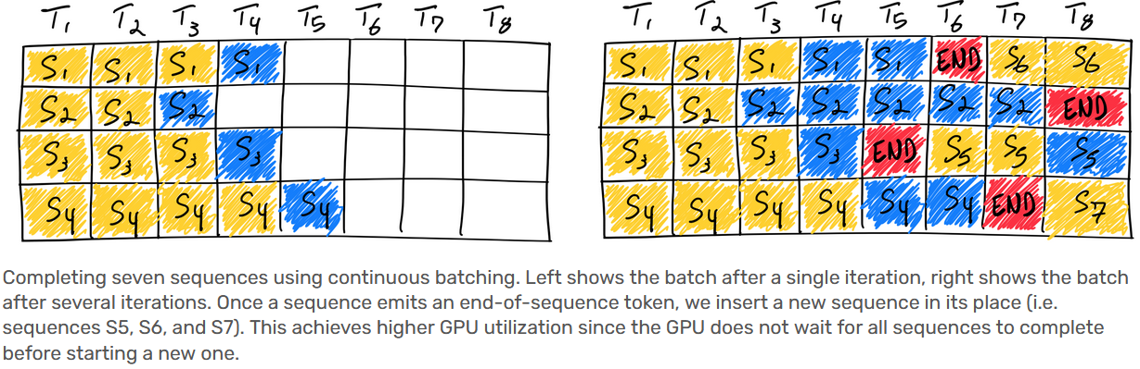
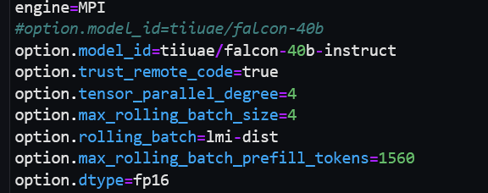
Continue….
Rolling batch/continuous batch（LMI，TGI，vllm都支持）：
Notes:
https://www.anyscale.com/blog/continuous-batching-llm-inference

Slide 24
Take away
尽量enable rolling batch功能。
选择支持flash-attention和paged-attention功能的推理框架。
量化不一定能提升推理速度，最好case by case来测试。
了解影响推理速度和吞吐量的多种因素，做充分的对比测试（没有捷径）。
没有详细上下文的推理速度的benchmark结果，没有任何意义。
速度，成本，效果三者经常是需要权衡的。
Streaming功能是为了提升用户体验，不是用来提升推理速度的。

Slide 25
谢谢！

